Slide 1
Apache Spark
JINWEI

Slide 2
大数据生态圈介绍
HDP/CDH
安装部署工具
BigTable
Zookeeper
分布式协调服务
HBase
Azkaban/Oozie
作业调度系统
Pig
Hive
Impala
ES
MapReduce
离线计算
Tez
DAG计算
Spark
内存计算
Flink
实时计算
Storm
实时计算
Sqoop
数据转换
MapReduce
YARN
分布式资源管理系统
Kafka
HDFS
分布式存储系统
Flume
日志采集
GoogleFS

Slide 3
Apache Spark TimeLine
2009 年
Spark起源于加州伯克利分校
2010 年
Spark开源
2013 年
Spark原创团队成立Databricks
Spark被捐赠给Apache
2014 年
Spark成为Apache顶级项目
2016 年
Spark2.0发布
2020年
Spark3.0发布历时21个月

Slide 4
Stack Overflow开发者调查报告2020-最喜欢的技术

Slide 5
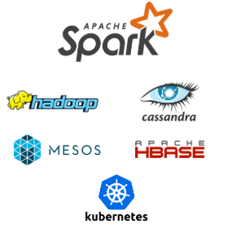
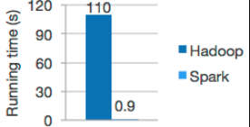
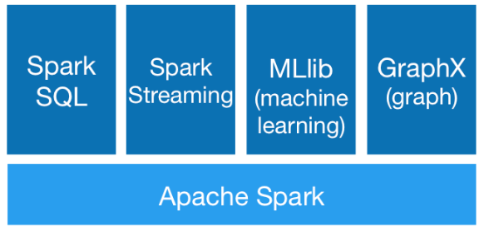
Spark简介
运行速度快
Spark拥有DAG执行引擎，支持在内存中对数据进行迭代计算。官方提供的数据表明，如果数据由磁盘读取，速度是Hadoop MapReduce的10倍以上，如果数据从内存中读取，速度可以高达100多倍。
易用性
Spark不仅支持Scala编写应用程序，而且支持Java、Python、R和SQL等语言进行编写，特别是Scala是一种高效、可拓展的语言，能够用简洁的代码处理较为复杂的处理工作。
通用性
Spark Core提供内存计算框架、SparkStreaming的实时处理应用、Spark SQL的即席查询、MLlib或MLbase的机器学习和GraphX的图处理，它们都是由AMP实验室提供，能够无缝的集成并提供一站式解决平台。
随处运行
Spark具有很强的适应性，能够读取HDFS、Cassandra和HBase为持久层读写原生数据，能够以Mesos、YARN、K8S和自身携带的Standalone作为资源管理器调度job，来完成Spark应用程序的计算。

Slide 6
Spark的适用场景
从大数据处理需求来看，大数据的业务大概可以分为以下三类：
复杂的批量数据处理，通常的时间跨度在数十分钟到数小时之间；
基于历史数据的交互式查询/即席查询，通常的时间跨度在数十秒到数分钟之间；
基于实时数据流的数据处理，通常的时间跨度在数百毫秒到数秒之间。

Slide 7
Spark 3.0

Slide 9
Spark运行流程

Slide 10
Spark常用术语
术语 | 描述
Application | Spark的应用程序，包含一个Driver program和若干Executor
SparkContext | Spark应用程序的入口，负责调度各个运算资源，协调各个Worker Node上的Executor
Driver Program | 运行Application的main()函数并且创建SparkContext
Executor | 是为Application运行在Worker node上的一个进程，该进程负责运行Task，并且负责将数据存在内存或者磁盘上。每个Application都会申请各自的Executor来处理任务
Cluster Manager | 在集群上获取资源的外部服务(例如：Standalone、Mesos、Yarn)
Worker Node | 集群中任何可以运行Application代码的节点，运行一个或多个Executor进程
Task | 运行在Executor上的工作单元，每个 stage 里面 task 的数目由该 stage 最后一个 RDD 中的 partition 个数决定
Job | SparkContext提交的具体Action操作，常和Action对应
Stage | 每个Job会被拆分很多组task，每组任务被称为Stage，也称TaskSet（只要算子产生shuffle ，就会产生stage）
RDD | 是Resilient distributed datasets的简称，中文为弹性分布式数据集;是Spark最核心的模块和类
DAGScheduler | 根据Job构建基于Stage的DAG，并提交Stage给TaskScheduler
TaskScheduler | 将Taskset提交给Worker node集群运行并返回结果
Transformations | 是Spark API的一种类型，Transformation返回值还是一个RDD，所有的Transformation采用的都是懒策略，如果只是将Transformation提交是不会执行计算的
Action | 是Spark API的一种类型，Action返回值不是一个RDD，而是一个scala集合；计算只有在Action被提交的时候计算才被触发。

Slide 11
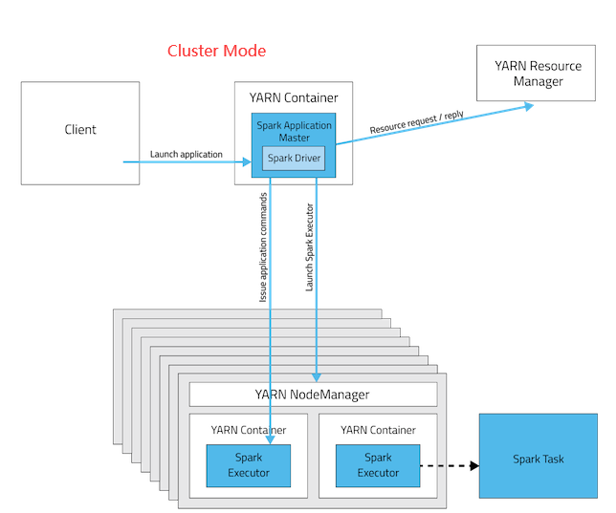
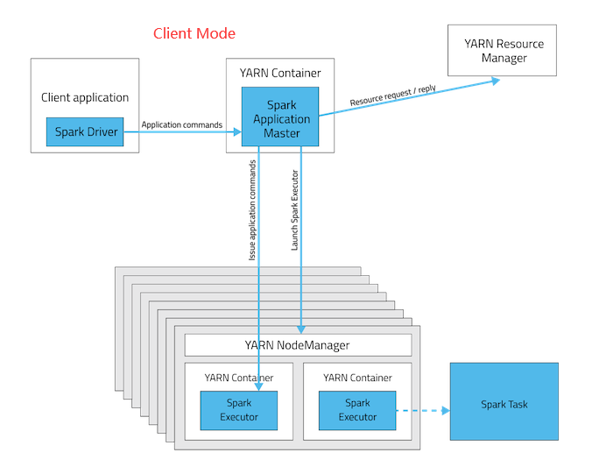
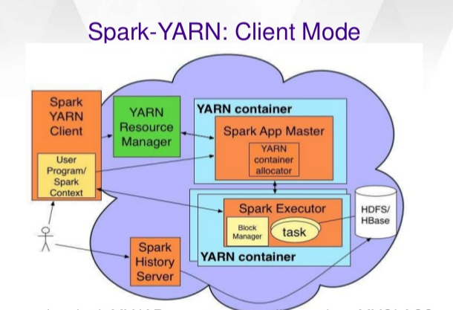
Spark on YARN

Slide 12
Spark on Kubernetes

Slide 13
YARN VS K8S

Slide 14
Spark组件

Slide 15
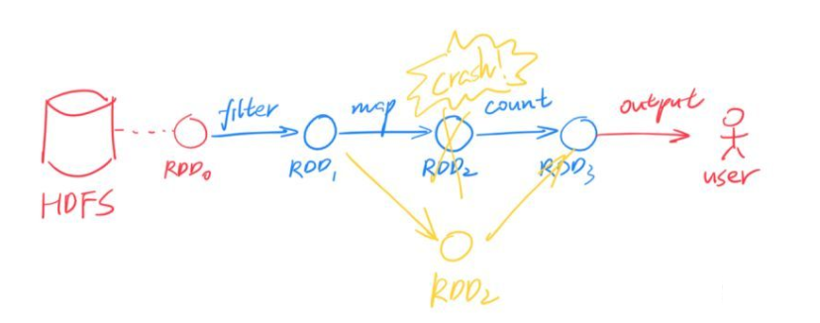
Spark Core
Spark Core是spark平台的基础通用执行引擎，所有其他功能都是基于此。它在外部存储系统中提供内存计算和引用数据集。

Slide 16
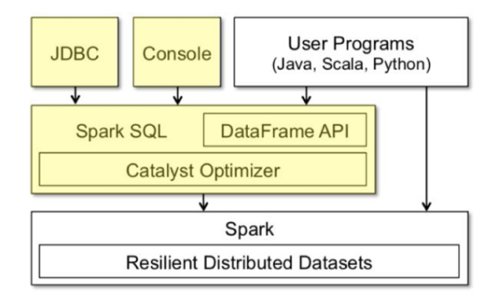
Spark SQL
Spark SQL is Apache Spark's module for working with structured data.

Slide 17
Spark Streaming
Spark Streaming 基于 Spark，另辟蹊径提出了 D-Stream（Discretized Streams）方案：将流数据切成很小的批（micro-batch），用一系列的短暂、无状态、确定性的批处理实现流处理。

Slide 18
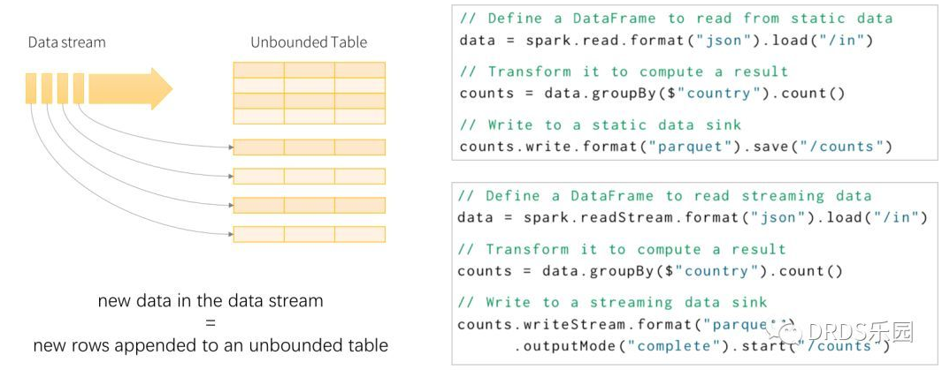
Spark Structured Streaming
Spark 通过 Spark Streaming 拥有了流计算能力，那 Spark SQL 是否也能具有类似的流处理能力呢？答案是肯定的，只要将数据流建模成一张不断增长、没有边界的表，在这样的语义之下，很多 SQL 操作等就能直接应用在流数据上。

Slide 19
MLlib
MLlib是Spark之上的分布式机器学习框架

Slide 20
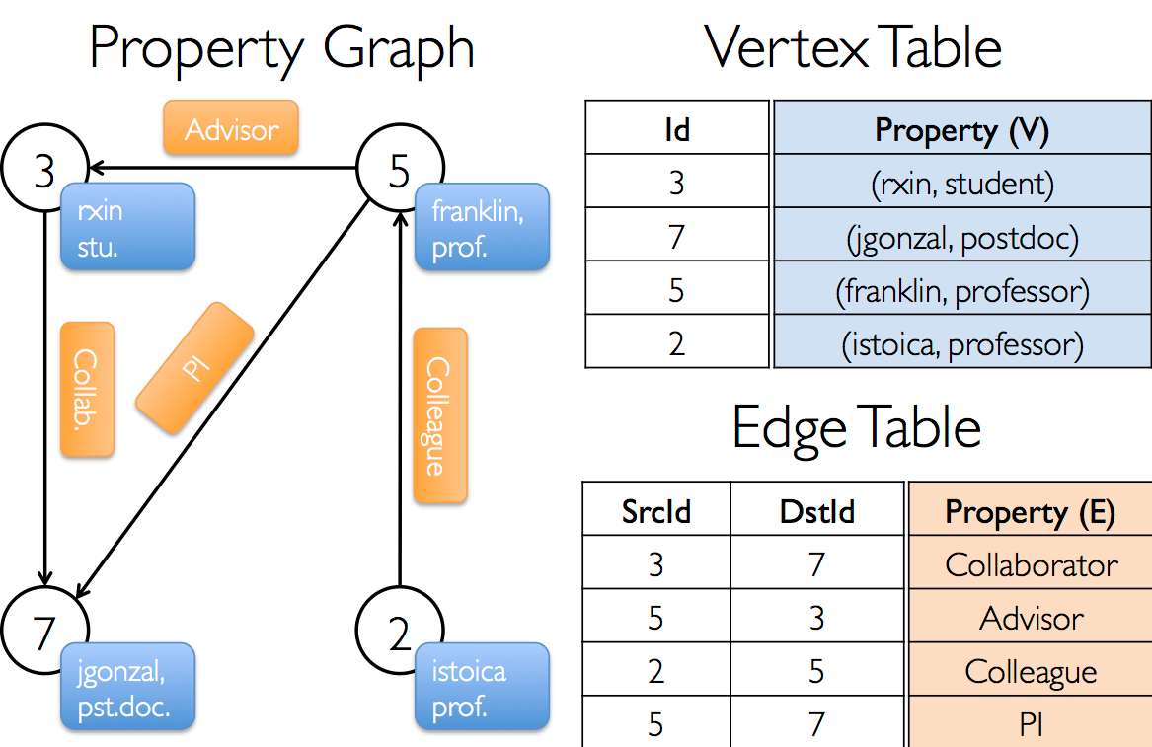
GraphX
GraphX是Spark上的一个分布式图形处理框架

Slide 21
示例
SparkSQL的跨源示例
Structured Streaming的大屏实时显示

Slide 22
Spark FAQ
Do I need Hadoop to run Spark?
不需要，但是如果在集群上运行，则需要某种形式的共享文件系统(例如，NFS挂载在每个节点的相同路径上)。如果您有这种类型的文件系统，您可以在独立模式下部署Spark。
I understand Spark Streaming uses micro-batching. Does this increase latency?
尽管Spark确实使用了微批处理执行模型，但这对应用程序影响不大，因为批处理可能短至0.5秒。 在大多数流式传输大数据的应用程序中，分析是在较大的窗口（例如10分钟）内完成的，或者获取数据的延迟时间较长（例如，传感器每10秒收集一次读数）。 Spark的模型实现了一次精确的语义和一致性，这意味着即使节点速度缓慢或出现故障，系统也可以给出正确的结果。
Yours？

